Slide 1
Omgaan met agressie
Hoe bouw je een preventief beleid uit?

Slide 2
Agenda
Korte voorstelling
Casus
Oefening
Terugkoppeling
Afsluit

Slide 3
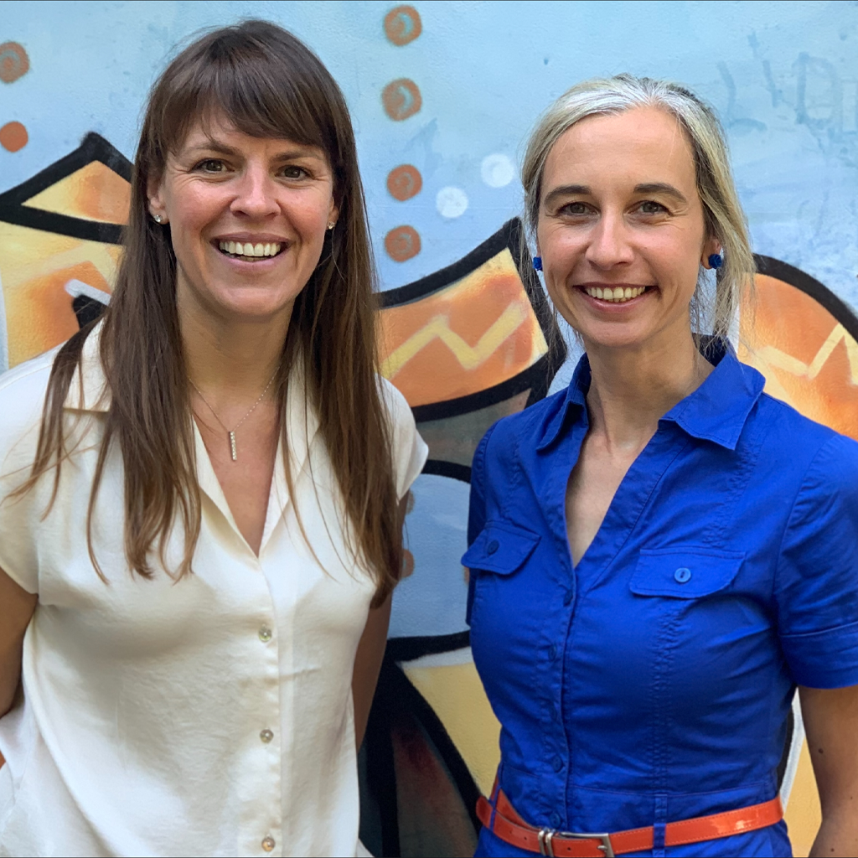
Beide ervaring in het werken met kinderen en jongeren met gedragsstoornissen & het ondersteunen van volwassenen die ermee geconfronteerd worden
Els Van den Bergen
Elien Desmedt
HR stafmedewerker
De Kade
PAPS
Liantis

Slide 6
Els aan het woord…

Slide 8
Elien aan het woord…

Slide 11
Wat heeft … nodig als het gaat om agressie?

Slide 12
Feedback

